Slide 1
La FE cristiana
Un informativo teológico
en
P. Juan María Gallardo
HORA

Slide 2
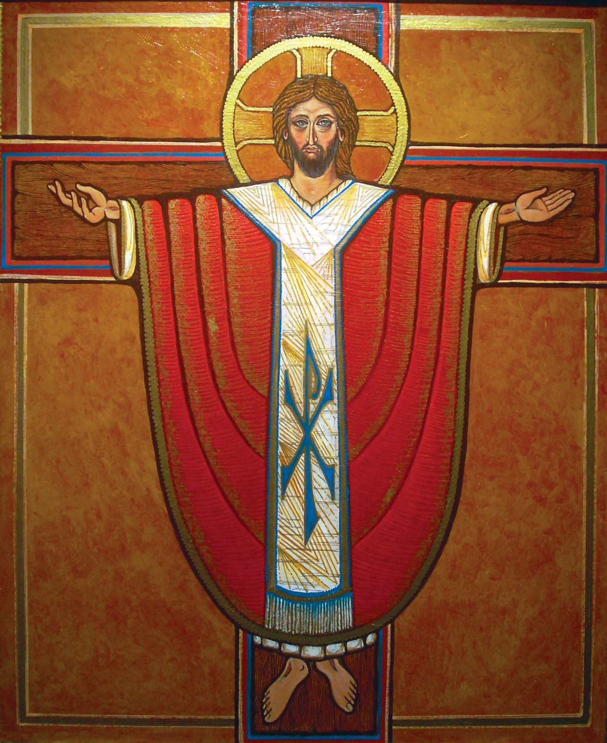
Introducción al curso
La fe cristiana es el camino, para conocer y amar a una PERSONA. A una persona que ¡VIVE!: a Jesucristo.
Y la fe cristiana también es un informativo, que quiere ayudarte a crecer en el amor a Nuestro Señor, Jesús.

Slide 3
Nuestro informativo será una catequesis fundada en el Catecismo de la Iglesia Católica…
Los “Resúmenes de fe cristiana” -la bibliografía de nuestro curso- son textos preparados por profesores de la Pontificia Universidad de la Santa Cruz (donde yo estudié, en Roma).
Estudiaremos los 4 grandes temas del Catecismo:

Slide 4
Estudiaremos los 4 grandes temas del Catecismo:
1.- El Credo (Teología dogmática).
2.- La Liturgia y los Sacramentos (Teología sacramentaria).
3.- Los Mandamientos (Teología moral).
4.- La oración (Teología espiritual).

Slide 5
tema 1:
LA EXISTENCIA DE DIOS
Un trabajo de: Giuseppe Tanzella-Nitti
Extracto y presentación: JMG

Slide 6
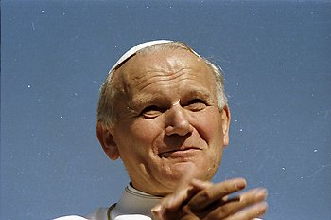
1. La dimensión religiosa del ser humano
Las culturas de todos los pueblos nos llevan a Dios y a los temas centrales de la existencia humana: la vida y la muerte, el bien y el mal, el destino último y el sentido de todas las cosas.
Juan Pablo II, 5.10.1995: “El corazón de cada cultura está constituido por su acercamiento al más grande de los misterios: el misterio de Dios »

Slide 7
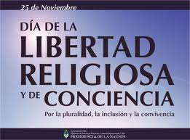
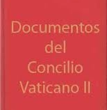
Así, la libertad religiosa, se convierte en un derecho fundamental de las personas.
Y, la búsqueda de Dios, en el primero de los deberes.
El Concilio Vaticano II, Decl. Dignitatis humanae, 2. enseña que todos los hombres «por su misma naturaleza y por obligación moral están obligados a adherirse a la verdad, una vez conocida».

Slide 8
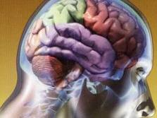
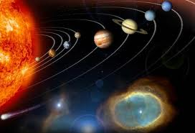
2. De las criaturas materiales a Dios
El intelecto humano puede conocer a existencia de Dios a través
*del mundo creado:
*de las criaturas materiales *y de la persona humana.
Este itinerario ha sido expuesto y recorrido por muchos filósofos y pensadores de diversas épocas y culturas.

Slide 9
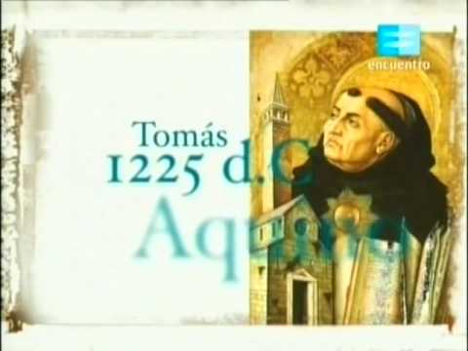
Las pruebas de la existencia de Dios * no son * “medibles o experimentales” * pues Dios no es objeto.
Entre las llamadas vías cosmológicas, las más conocidas son las “cinco vías” de Santo Tomás de Aquino
Recogen las reflexiones de filósofos anteriores a él.
Para su comprensión se precisa conocer algunos elementos de filosofía/metafísica.

Slide 10
La riqueza y la inconmensurabilidad de Dios hace que ninguna de estas vías puedan llegar a una imagen completa y personal de Dios.
Las primeras dos vías proponen la idea de que *las cadenas causales que observamos en la naturaleza (paso de la potencia al acto, paso de la causa eficiente al efecto) *no pueden proseguir en el pasado hasta el infinito, deben apoyarse en un primer motor y sobre una primera causa.

Slide 11
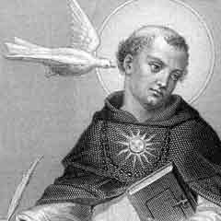
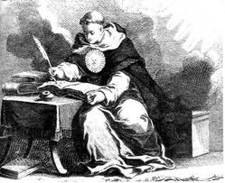
La tercera, *partiendo de la observación *de la contingencia y *la limitación de los entes naturales, *deduce que su causa *debe ser un Ente *incondicionado y *necesario.
La cuarta, *considerando los grados de perfección participada que se encuentran en las cosas, *deduce la existencia de una fuente para todas estas perfecciones.

Slide 12
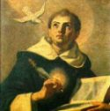
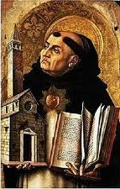
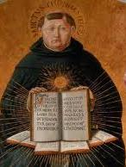
La quinta vía, observando *el orden y el finalismo, *consecuencia de las leyes de la naturaleza, deduce la existencia de una inteligencia ordenadora que es causa final de todo.
Para comprender estas vías es necesario *partir de la realidad *(no en ideologías), y *aceptar el pensamiento metafísico *(y no reducir la realidad a lo experimental).

Slide 13
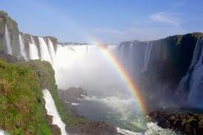
El conocimiento de Dios es accesible, también, por el sentido común.
Es decir: al pensamiento filosófico espontáneo:
*ante la belleza y *el orden de la naturaleza, *la gratitud por el don de la vida, *el fundamento y la razón *del bien y *del amor.
El testimonio de la Sagrada Escritura…

Slide 14
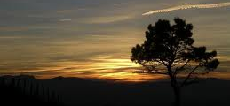
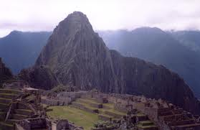
… y las enseñanzas del Magisterio de la Iglesia confirman que el intelecto humano puede llegar al conocimiento de la existencia del Dios creador, partiendo de las criaturas (cfr. Catecismo, 36-38).
Al mismo tiempo, *tanto la Escritura, *como el Magisterio, *advierten que *el pecado y *las malas disposiciones morales *pueden hacer más difícil *este reconocimiento.

Slide 15
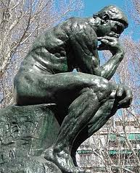
3. El espíritu humano manifiesta a Dios
El ser humano *a diferencia de los irracionales *es capaz de *reflexionar sobre sí mismo, *progresar cultural y técnicamente, *percibir la moralidad de las propias acciones, *trascender con su conocimiento y su voluntad.

Slide 16
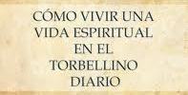
El ser humano *tiene una vida espiritual *que trasciende la materia.
Existen itinerarios que conducen a Dios partiendo de la propia experiencia existencial:
Catecismo n. 33: «Con su apertura a la verdad y a la belleza, con su sentido del bien moral, con su libertad y la voz de su conciencia, con su aspiración al infinito y a la dicha, el hombre se interroga sobre la existencia de Dios. En estas aperturas, percibe signos de su alma espiritual»

Slide 17
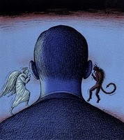
La presencia de una conciencia moral que aprueba el bien y censura el mal, *lleva a reconocer *un Sumo bien *al cual estamos llamados, *del cual nuestra conciencia es como su mensajero.
En el reconocimiento de la propia libertad también se encuentra la correspondiente responsabilidad de las propias acciones y la existencia de Alguien ante el cual …

Slide 18
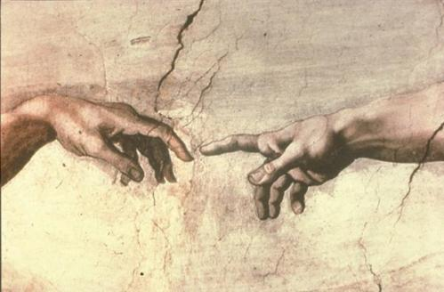
Este Alguien *debe ser mayor *que nuestros semejantes, *llamados también a ser responsables como nosotros.
La existencia de la libertad y de la responsabilidad humanas conducen a la existencia de un Dios garante del bien y del mal, Creador, legislador y remunerador.

Slide 19
También la presencia *del mal y *de la injusticia *en el mundo, *son “vías” *hacia Dios.
La persona percibe *el mal y *la injusticia *como privaciones *que reclaman *un bien y *una justicia *a la que se aspira.

Slide 20
En el ser humano existe un deseo natural de verdad, de bien y de felicidad, que son manifestaciones de nuestra aspiración natural de ver a Dios.
Si tal pretensión quedase frustrada, la criatura humana quedaría convertida en un ser existencialmente contradictorio, ya que estas aspiraciones constituyen el núcleo más profundo de la vida espiritual y de la dignidad de la persona.

Slide 21
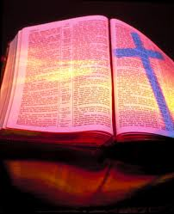
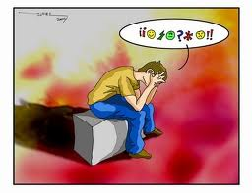
La Sagrada Escritura contiene enseñanzas explícitas sobre la existencia de una ley moral inscrita por Dios en el corazón del hombre (cfr. Sir 15,11-20; Sal 19; Rm 2,12-16).
La “ley moral natural” es accesible a los hombres de toda época y cultura.
Pero su reconocimiento -como en el caso de la existencia de Dios-, puede quedar en oscuridad por el pecado.

Slide 22
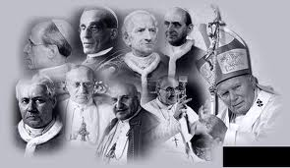
4. La negación de Dios: las causas del ateísmo
También el Magisterio de la Iglesia *ha subrayado repetidamente *que la existencia *de la conciencia humana y *de la libertad *son vías hacia Dios.
Las argumentaciones no causan necesariamente la fe en Dios.
Sí nos aseguran que tal fe es razonable.

Slide 23
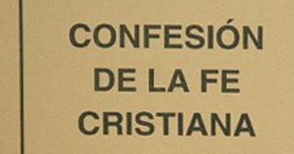
La fe es la respuesta libre del hombre a Dios que se revela.
Dios mismo es causa de la fe.
Es Él quien se revela y mueve con su gracia para que el hombre se adhiera a Él.
El ateísmo posee una manifestación teórica: que pretende negar positivamente a Dios, por vía racional; y una práctica: que niega a Dios con el propio comportamiento, viviendo como si no existiese.

Slide 24
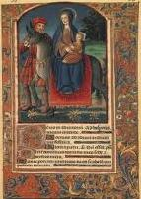
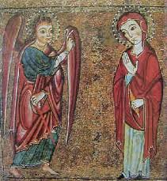
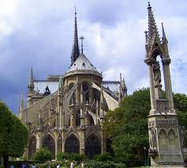
Otros llegan a la negación de Dios considerando que la religión, específicamente el cristianismo, representa un obstáculo al progreso humano porque es fruto de la ignorancia y la superstición.
La Iglesia Católica es la institución que más ha contribuido al progreso moral de la humanidad.
Es Madre de la civilización occidental.

Slide 25
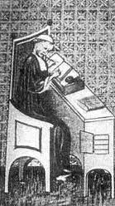
Es imposible enseñar historia, arte o pensamiento prescindiendo de la Iglesia.
La Iglesia fundó *los primeros hospitales, *asilos y *orfanatos de la historia.
Las primeras *escuelas de Europa nacieron a la sombra de los conventos de religiosos, y *las universidades más célebres han sido fundadas por Papas.

Slide 26
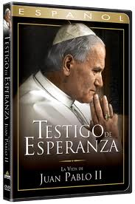
Otra causa del ateísmo, puede ser el mal ejemplo de los creyentes, en cuanto que, con el descuido de la educación religiosa, o con la exposición inadecuada de la doctrina, o incluso con los defectos de su vida religiosa, moral y social, han velado más bien que revelado el genuino rostro de Dios y de la religión.
La Iglesia ha señalado siempre que el testimonio de los cristianos es el principal factor para la evangelización.

Slide 27
5. El agnosticismo y la indiferencia religiosa
El agnosticismo, *difundido especialmente entre los intelectuales, *sostiene que *la razón humana *no puede concluir nada *sobre Dios y *su existencia.
Con frecuencia se identifica con el ateísmo práctico.

Slide 28
La indiferencia religiosa –también llamada “irreligiosidad”– representa hoy la principal manifestación de incredulidad.
Dios es reemplazado por *los bienes materiales y * por continuas distracciones *para no detenerse en los problemas existenciales más importantes: *el sentido de la vida y de la muerte, *el valor moral de las propias acciones, etc.

Slide 29
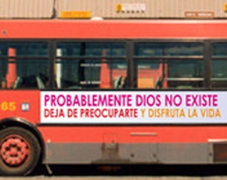
Pero, siempre suceden acontecimientos trascendentes (enamorarse, ser padre o madre, muertes prematuras, dolores y alegrías, etc.), que hacen que el indiferentismo religioso no resulte sostenible a lo largo de toda la vida.
Sobre Dios no se puede evitar el interrogarse, al menos alguna vez.
Es necesario ayudar al indiferente a abrirse con seriedad a la búsqueda de Dios.

Slide 30
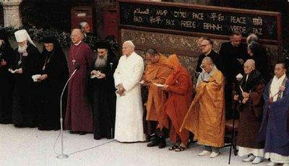
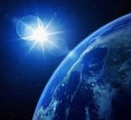
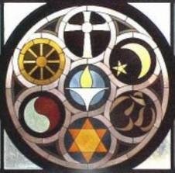
6. El pluralismo religioso: hay un único y verdadero Dios, que se ha revelado en Jesucristo
Las religiones de la tierra que manifiestan la búsqueda sincera de Dios y respetan la dignidad trascendente del hombre deben ser respetadas.
La Iglesia Católica considera que en ellas está presente una chispa, casi una participación de la Verdad divina.

Slide 31
El diálogo inter-religioso no se opone a la misión y a la evangelización.
Respetando la libertad de cada uno, la finalidad del diálogo ha de ser siempre el anuncio de Cristo.
Las semillas de verdad que las religiones no cristianas provienen de la Única Verdad que es Cristo.
Esas religiones tienen el derecho de recibir la revelación y a ser conducidas a la madurez mediante…

Slide 32
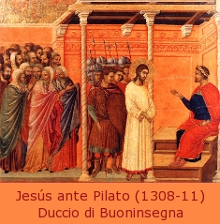
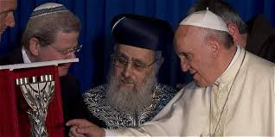
el anuncio de Cristo, camino, verdad y vida.
“Para esto he nacido y para esto he venido al mundo; para dar testimonio de la verdad. Todo aquel que es de la verdad escucha mi voz” (Ioh 18,37).
Recordemos también que Dios no niega la salvación a aquellos que ignorando sin culpa el anuncio del Evangelio, viven según la ley moral natural, reconociendo su fundamento en el único y verdadero Dios.

Slide 33
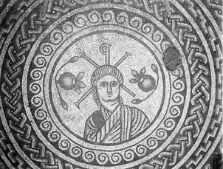
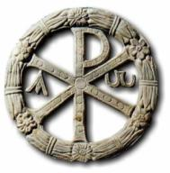
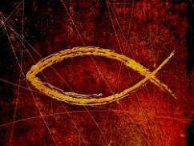
Los primeros cristianos: rechazaron que se adorara a Cristo como uno más entre los dioses del Pantheon romano.
Estaban convencidos de la existencia de un único y verdadero Dios.
Y se empeñaron en mostrar que el Dios entrevisto por los filósofos como causa, razón y fundamento del mundo, era y es el mismo Dios de Jesucristo.

Slide 34
Bibliografía básica
Catecismo de la Iglesia Católica, 27-49
Concilio Vaticano II, Const. Gaudium et spes, 4-22
Juan Pablo II, Enc. Fides et ratio, 14-IX-1998, 16-35.
Benedicto XVI, Enc. Spe salvi, 30-XI-2007, 4-12.
---------------------------x---------------------------

Slide 35
Presentación de estudio
para que los asistentes puedan estudiar
los contenidos de la clase y para que, quien quiera utilizarla, pueda modificarla
según su propio estilo
P. JMG
juanmariagallardo@gmail.com
www.oracionesydevociones.info

